Slide 1
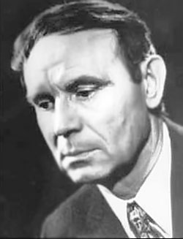
Поэт и воин
Курской земли
Курский писатель
КОНСТАНТИН ДМИТРИЕВИЧ
ВОРОБЬЕВ
ruslit.r46.ru

Slide 2
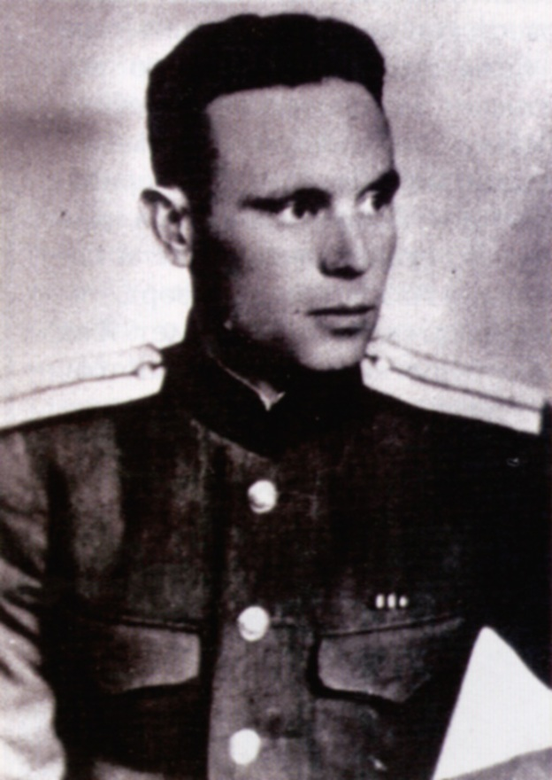
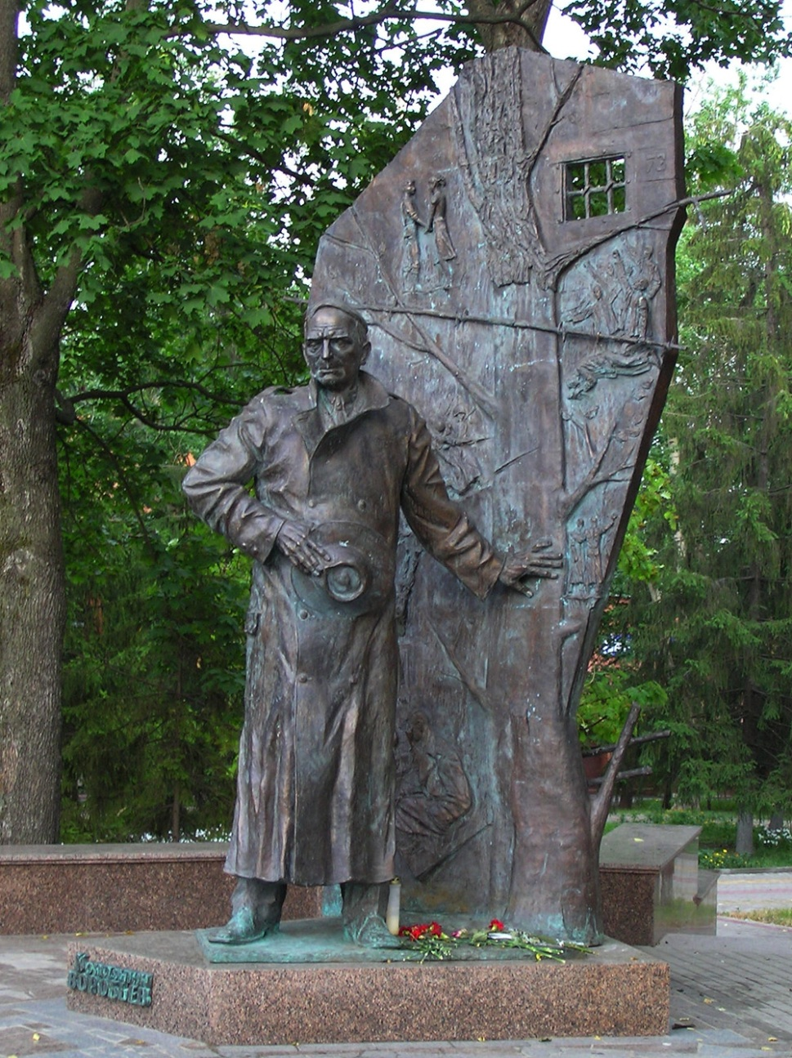
Памятник писателю в г. Курске
Памятник установили в 2009 году на углу улиц Перекальского и Блинова, в сквере возле Курской областной филармонии.
ruslit.r46.ru

Slide 3
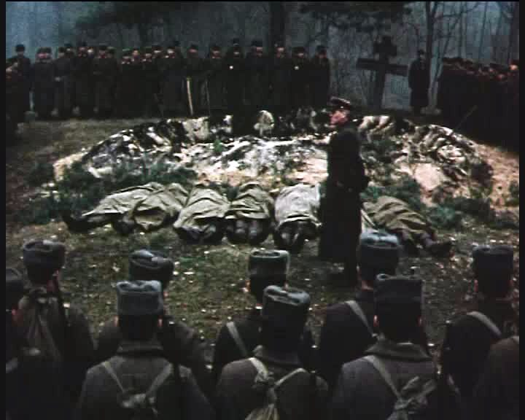
Кадр из фильма «Это мы, Господи!..»
1990 г. Режиссер Александр Итыгилов
ruslit.r46.ru

Slide 4
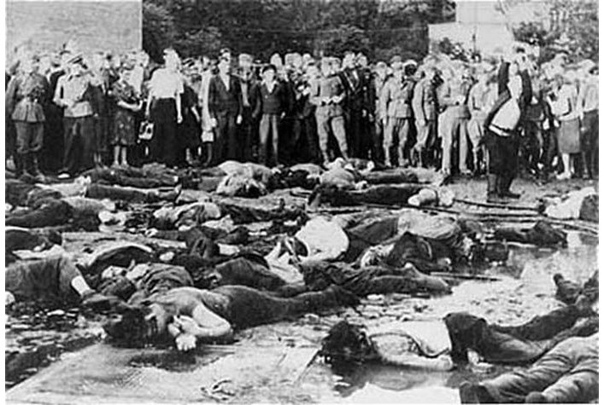
Жертвы бойни в Каунасе 25—27 июня 1941 года
ruslit.r46.ru

Slide 5
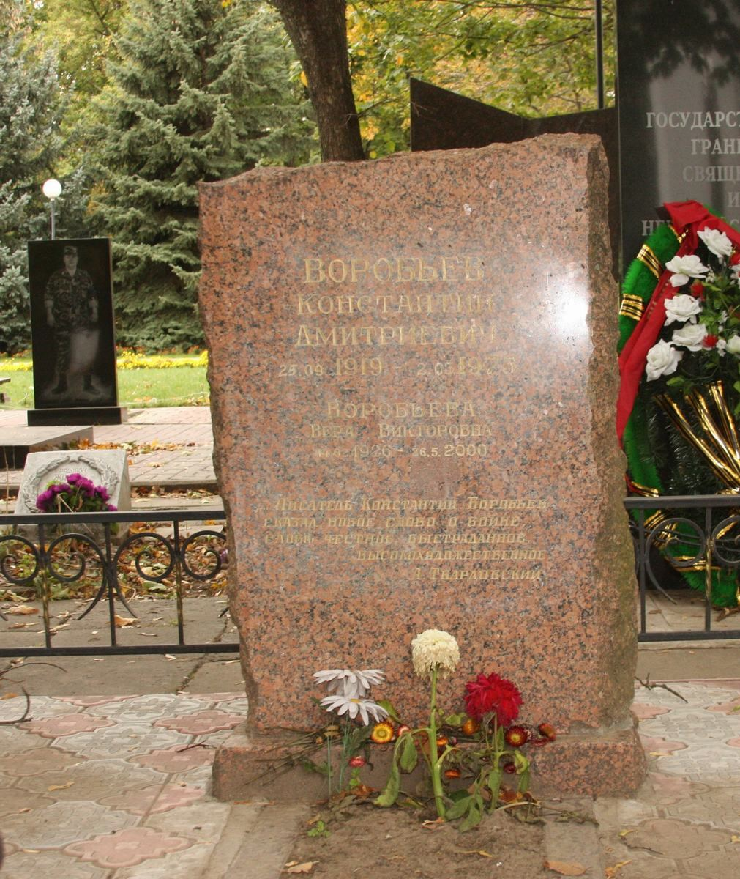
Могила писателя
ruslit.r46.ru

Slide 6
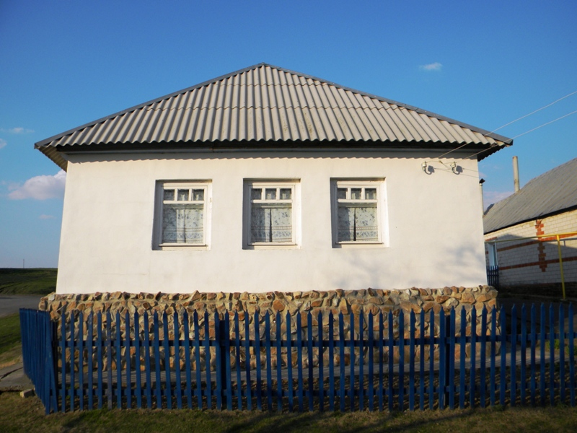
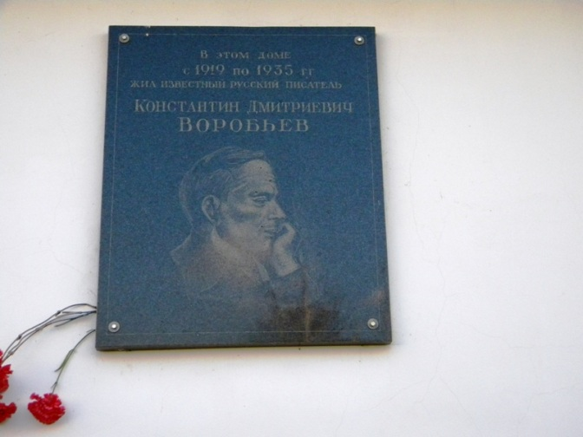
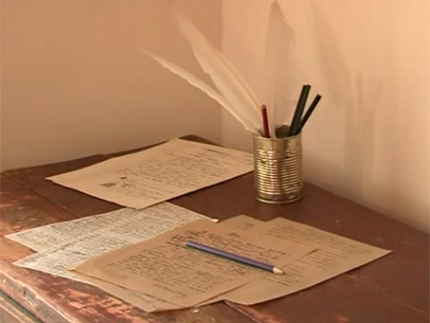
Дом-музей К.Воробьева
ruslit.r46.ru

Slide 7
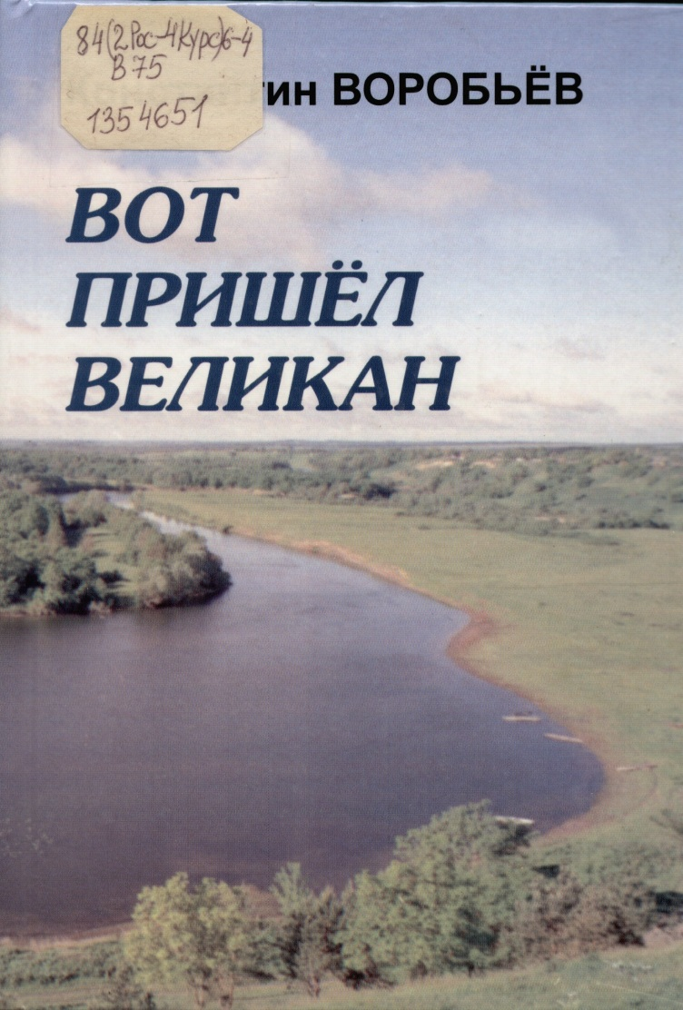
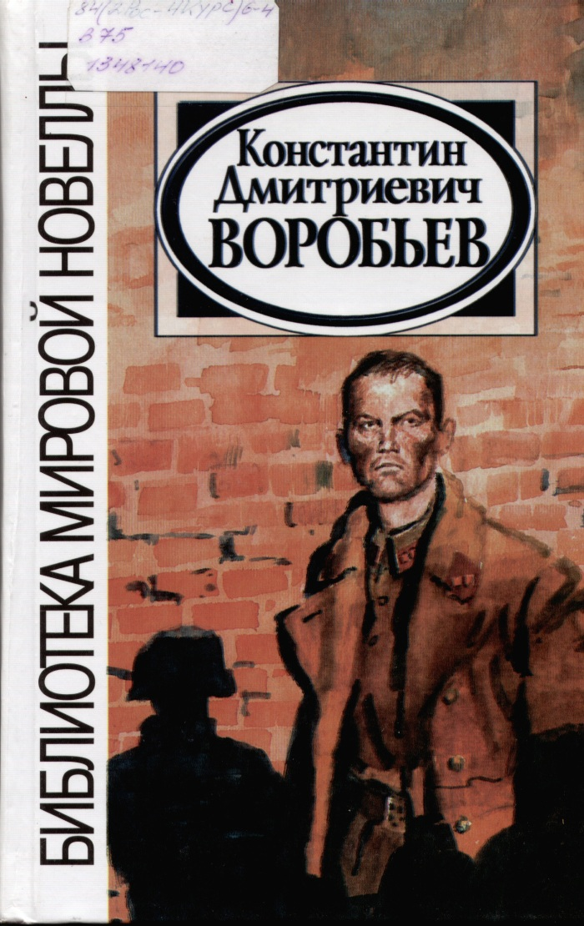
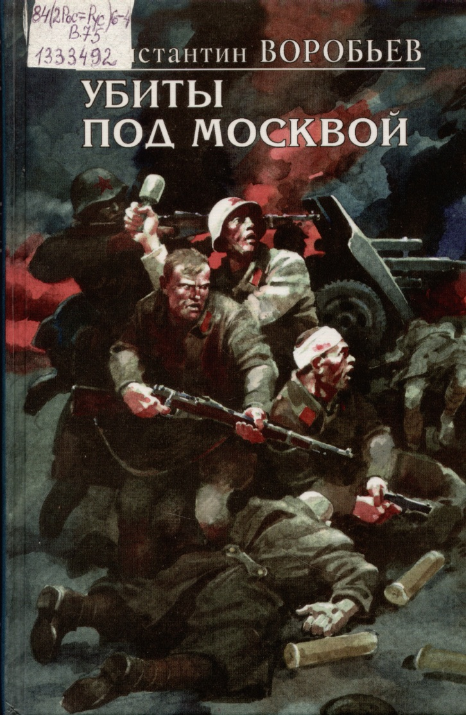
Обложки изданий
ruslit.r46.ru

